Slide 1



RECURSIVIDADE
Vamos conhecer MAIS esse RECURSO?

Slide 2


recursividade
TEORIA
EXEMPLOS

Slide 3
RECURSIVIDADE
Porque Usar?
Escolha onde usar!
Use para reaproveitar códigos

Slide 4
O QUE É RECURSIVIDADE?
A recursividade geralmente é um termo que assusta as pessoas que estão começando a programar, realmente se não é bem explicado e bem exemplificado, o entendimento acaba se tornando mais difícil. Explicarei da melhor forma possível desde como funciona o conceito da recursividade, até uma aplicação da mesma na linguagem JAVA.

Slide 5
O QUE É RECURSIVIDADE?
A recursividade trabalha de forma similar a um laço de repetição, na verdade tudo que fazemos em laço, pode ser feito em recursividade. A recursividade é nada mais nada menos do que uma função dentro da outra e ela deve ser pensada como uma pilha (estrutura de dados onde o ultimo a entrar, deve ser o primeiro a sair). A estrutura dela consiste em descer até a base fazendo os cálculos ou rotinas de cada instrução, e então da base até o topo da pilha são empilhados os resultados de cada instrução e no final o topo contém o resultado que é retornado. Na figura a seguir, temos um exemplo que é frequentemente usado para explicar a recursividade, podemos encontrar em diversos livros didáticos, porque é um dos mais fáceis para se entender, estou falando do fatorial.

Slide 6
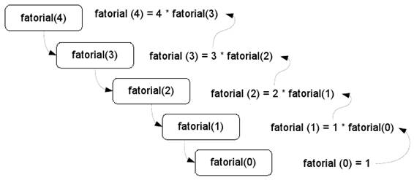
O QUE É RECURSIVIDADE?
Ex. desenvolver um método recursivo para descobrir o fatorial de um número “N”. Suponhamos que o N seja igual a 4.

Slide 7
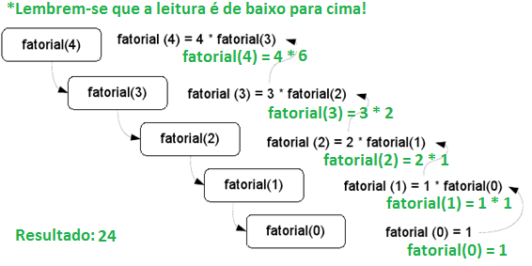
O QUE É RECURSIVIDADE?
Obs: O “fatorial(4)” só pode ser descoberto depois que o “fatorial(3)” for descoberto, que por sua vez só poderá ser descoberto depois do fatorial(2) e assim por diante. Por isso vai do topo até a base, e depois vai empilhando os resultados da base até o topo. Agora uma ilustração com os valores para fixar o conceito:

Slide 8
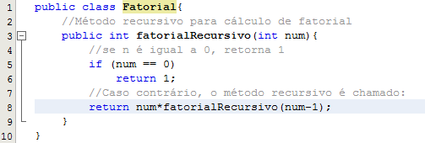
O QUE É RECURSIVIDADE?
O conceito de recursividade como podemos ver anteriormente não é tão difícil, é claro que na hora da programação é sempre recomendável atenção, organização e fazer o tão “chato”, mas eficiente teste de mesa, ou seja, fazer o máximo para dar certo, pois a hora de errar é quando estiver treinando, fazendo exercícios e não deixar para errar quando estiver em um mercado de trabalho, onde um projeto pode ter mais de 10000 linhas.
Agora vamos deixar de “Blábláblá”, e vamos ao que interessa, a seguir implementaremos o exemplo do fatorial no JAVA.
Crie uma classe como a seguir:

Slide 9
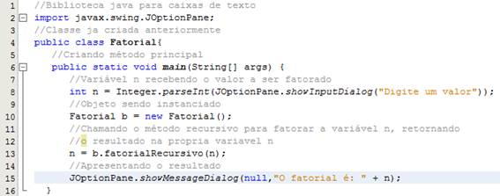
O QUE É RECURSIVIDADE?
Essa é a função recursiva do fatorial em JAVA. Agora vamos implementar um método principal para testar esta função, para facilitar coloque esse método dentro da classe que já foi criada. Como a seguir:
Leia mais em: http://www.linhadecodigo.com.br/artigo/3316/recursividade-em-java.aspx#ixzz8khJhCrCc

Slide 10
O QUE É RECURSIVIDADE?
Mais um exemplo de código recursivo. Nesse caso utilizamos ele para fazer uma varredura num array.
public class BuscaSequencial {
public static void main(String[] args) {
int[] vetor = {9, 15, 7, 18, 23, 1, 75, 14, 54, 17, 21};
int indice = buscaSequencial(vetor, 23, 0);
System.out.println(indice);
}
private static int buscaSequencial(int[] vetor, int elemento, int i) {
//invertendo o else if com if faz ele verificar o tamanho do array antes
// de tentar acessar a posicao
if(i > vetor.length - 1){
return -1;
}
else if (elemento != vetor[i]) {
return buscaSequencial(vetor, elemento, i + 1);
else{
return i;
}
}

Slide 11
RECURSIVIDADE
Construindo métodos
Exemplo
Crie um projeto com recursos recursivos

Slide 12
CRIANDO O SEU PROJETO COM CONSTRUTORES
Abra o NetBeans
Escolha a opção File;
Escolha a opção NewProject;
Escolha Java with Maven;
Escolha Java Application;
Digite o nome do Projeto: FatorialRecursivo;

Slide 13
CLASSES
Criando uma classe nova
*
* Click nbfs://nbhost/SystemFileSystem/Templates/Licenses/license-default.txt to change this license
*/
package com.mycompany.fatorialrecursivoprincipal;
/**
*
* @author claud
*/
public class FatorialRecursivoTeste { // Boas práticas: Toda Classe começa com letra Maiúscula TesteClasse
public static void main(String[] args) {
// System.out.println("Hello World!"); // Comente ou apague essa linha
}
}

Slide 14
MÉTODOS DA CLASSE CRIADA
Criando um classe nova
/**
*
* @author claud
*/
public class FatorialRecursivo {
// Método recursivo para calcular o fatorial
public static int FatorialRecursivo(int n) {
// Caso base: fatorial de 0 ou 1 é 1
if (n == 0 || n == 1) {
return 1;
} else {
// Chamada recursiva
int resultado = n * FatorialRecursivo(n - 1);
// Exibindo o resultado da chamada recursiva
System.out.println("Fatorial de " + n + " e = " + resultado);
return resultado;
}
}
}
Explicação do Código:
Método FatorialRecursivo(int n):
Caso Base: Se n for 0 ou 1, o fatorial é 1.
Chamada Recursiva: Caso contrário, calcula o fatorial de n multiplicando n pelo fatorial de n-1.
Exibição dos Resultados:
Durante a chamada recursiva, o programa imprime o resultado de cada etapa, mostrando como o cálculo do fatorial se desenvolve.
Método main(String[] args):
Define um número para calcular o fatorial.
Chama o método recursivo FatorialRecursivol e imprime o resultado final.
Quando você executar este código, verá a saída detalhada do cálculo recursivo, que ajuda a entender como a recursão trabalha passo a passo. Por exemplo, para numero = 5, a saída mostrará os resultados intermediários para cada nível da chamada recursiva e o resultado final.
}

Slide 15
UTILIZANDO NOSSA CLASSE
Utilizando a nossa classe crianda Teste_Classe
/*
* Click nbfs://nbhost/SystemFileSystem/Templates/Licenses/license-default.txt to change this license
*/
package com.mycompany.fatorialrecursivo;
/**
*
* @author claud
*/
public class FatorialRecursivoTeste {
public static void main(String[] args) {
int numero = 5; // Você pode mudar esse número para testar outros valores
System.out.println("Calculando o fatorial de " + numero);
int resultado = FatorialRecursivo.FatorialRecursivo(numero);
System.out.println("Fatorial de " + numero + " e = " + resultado);
}
}

Slide 16

Perguntas?

Slide 17
Atividade de fixação
Construa uma classe que receba um número escolhido pelo usuário e gere a sequência Fibonacci desse número mostrando os resultados do cálculo feito. Ex:
0, 1, 1, 2, 3, 5, 8, 13, 21, 34
Onde
0+1=1; 1+1=2; 1+2=3; 2+3=5

